Slide 1

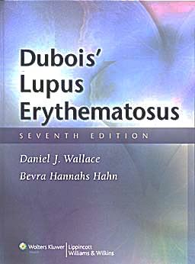

Lupus Eritematoso Sistêmico (LES)
Roger A. Levy
Departamento de Reumatologia
Universidade do Estado do Rio de Janeiro
Rio de Janeiro, Brasil

Slide 2
De acordo com a Resolução 1931/2009 do Conselho Federal de Medicina e com a RDC 96 / 2008 da ANVISA, declaro que:
Abbvie, GSK, Pfizer, Roche, UCB (Investigador, consultor, palestrante)
Servier, GSK, Roche (Investigador)
Apoio científico
FAPERJ, CNPq & CAPES

Slide 3
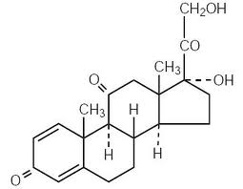
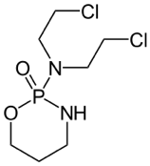
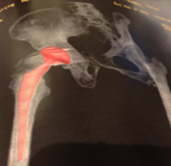
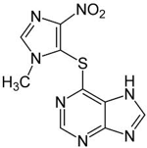
M.L.R., gênero feminino, nascida em 1964; LES em 1982, com atividade renal e anemia hemolítica.
Pediatra, aposentou-se aos 44 anos.
Jan 1982: LES renal: Cyc + IV MP, prednisona, HCQ
Mar 1983: Osteonecrose
1990: flares renal e do SNC
1992 & 2001: Sangramento GI
2002: Fraturas osteoporóticas, catarata
2002–2006: artrite, alopecia, anemia, AITs, osteonecrose de mandíbula– AZA, prednisona, HCQ
2009: Artroplastia total do quadril, dental
2011: insuficiência adrenal e TFG < 50%

Slide 4
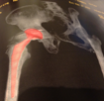
M.L.R., gênero feminino, nascida em 1964; LES em 1982, com atividade renal e anemia hemolítica.
Pediatra, aposentou-se aos 44 anos.
....2012: com 100mg AZA, 10-15 mg/d prednisona, HCQ, zoledronato anualmente, PPI, bromoprida, enalapril, losartana, atenolol, estatinas, clopidogrel, DHEA, ácido fólico, vit D, B12, mirtazapina, duloxetina, quetiapina, topiramato …
SELENA SLEDAI = 6 (artrite-4, alopecia-2) PGA 1
BILAG = 2C
SLICC = 10

Slide 5
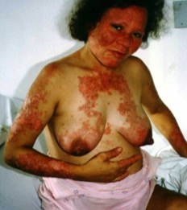
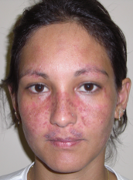

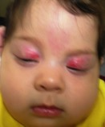
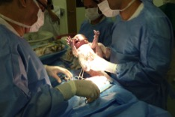
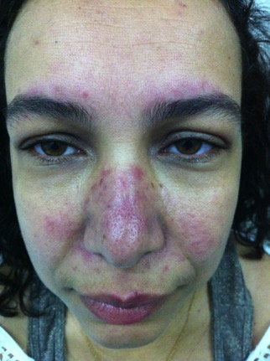
Epidemiologia do LES
Mulheres (6-10:1) jovens (15 – 40 anos)
Afro > (Hisp, Asiáticos, e Nativos) > Caucasianas
Forte agregação familiar, mas é esporádica.
Outras doenças autoimunes (tiroidite, anemia hemolítica, purpura trombocitopenica, SAF, Sjögren).
Prevalência: 20 a 150 casos por 100.000 Mulheres: 164 (Cauc) a 406 (Afro) por 100.000
Incidência triplicou nos últimos 20 anos.

Slide 6
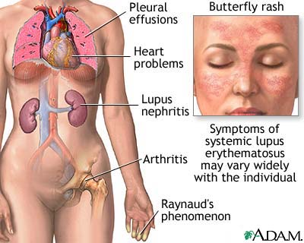
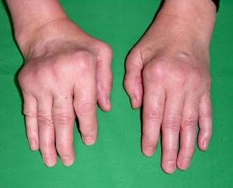
PREVALÊNCIA DO LES X AR
0.098%
0.5% a 1.0%
5 a 10 x maior

Slide 7
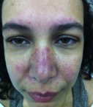

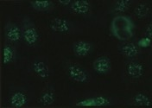
Critérios do ACR para o diagnóstico de LES (1997)
Critérios de Diagnóstico e biomarcadores
1. Rash malar (57%)
2. Rash discóide (18%)
3. Fotossensibilidade (43%)
4. Úlceras orais (27%)
5. Artrite (86%)
6. Serosite (56%)
  Pleurite
  Pericardite
7. Distúrbio renal (51%)
  Proteinúria, cilindros
8. Neurológico (20%)
  Convulsões; Psicose
9. Hematológicos (59%)
  Anemia hemolítica
  Leucopenia
  Linfopenia
  Trombocitopenia
10. Imunológicos (85%)
  anti-ds DNA, anti-Sm, aCL, LA
11. ANA / FAN (99%)
Achados mais comuns e específicos, usado para estudos de investigação (4/11 critérios necessários)
Importante (mas não necessário) para o diagnóstico clínico de LES
Hochberg et al, Arthritis Rheum 1997;40:1725.

Slide 8






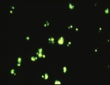


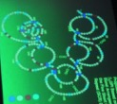

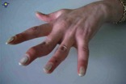
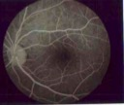
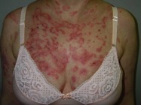
Critérios de Classificação de LES (2012) SLICC:
Clínico Imunológicos
1. Lúpus cutâneo agudo (ou subagudo) 1. ANA / FAN
2. Lúpus cutâneo crônico 2. Anticorpo Anti-ds DNA
3. Úlceras orais 3. Anti-Sm
4. Alopecia não cicatricial 4. Anticorpo antifosfolipídeo
5. Sinovite 5. Complemento reduzido
6. Serosite 6. Coombs direto
7. Renal
8. Neurológicas (espectro mais amplo)
9. Anemia hemolítica
10. Leucopenia
11. Trombocitopenia
Diagnóstico de LES: quatro critérios, incluindo um clínico e um imunológico, ou nefrite lúpica comprovada com FAN ou anti-dsDNA
Derivado de um conjunto de 702 cenários de pacientes
avaliados por especialistas
Validado em uma nova amostra de 690 cenários
avaliada por especialistas
Petri et al, Arthritis Rheum 2012;64(8):2677

Slide 9
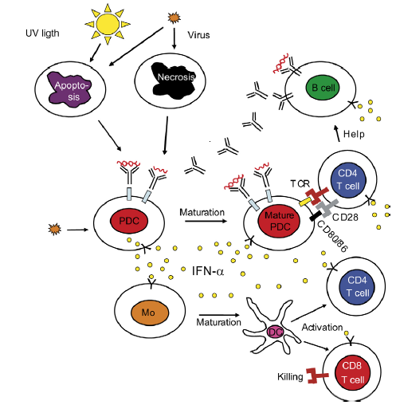

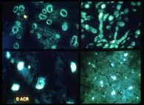

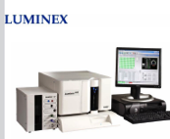
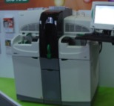


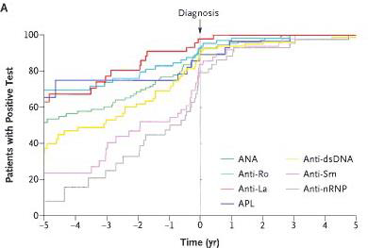
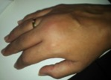
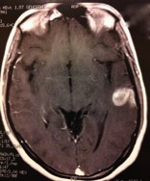
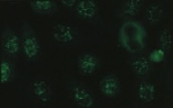
Sherer Y, Gorstein A, Fritzler MJ, Shoenfeld Y. Autoantibody explosion in systemic lupus erythematosus: more than 100 different antibodies found in SLE patients. Seminars in Arthritis & Rheumatism. 2004; 34(2):501–37.

Slide 10

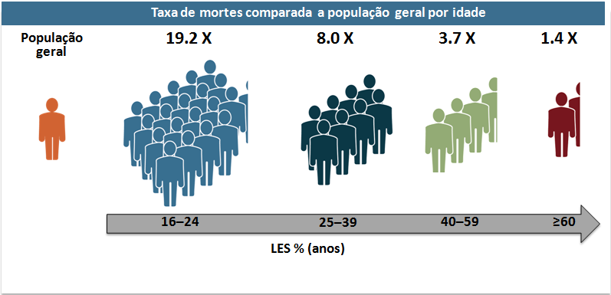
Taxa de Mortalidade
População geral X Pacientes com LES
Figura adaptada a partir da referência 1.
1 - BERNATSKY, S. et al. Arthritis & Rheumatism, 54(8): 2550–57, 2006.

Slide 11
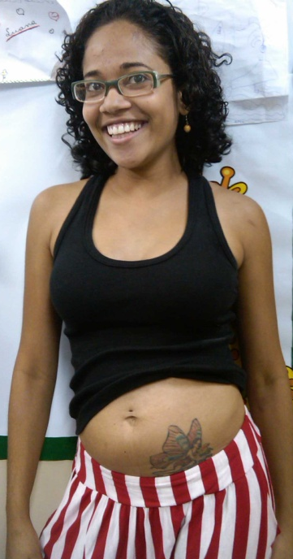
Causas de morte em pacientes com lúpus
Coorte internacional multicêntrica (23 centros, 9547 pacientes)
Morte precoce
Doença ativa (renal, SNC, cardiovascular)
Infecção devido à imunossupressão
Morte tardia
Doença crônica (estágio final da doença renal)
Complicações do tratamento (infecção, depressão,
doença cardiovascular, >> SAF)
Linfoma não-Hodgkin, câncer de pulmão
Índice de mortalidade geral = 2.4
Maior no grupo do feminino, idade mais jovem, LES com duração <1 ano, Afro-descendente
Bernatsky et al, Arthritis Rheum 2006;54:2550
1950: sobrevivência de 4 anos ~ 50%
2011: sobrevivência de 15 anos ~ 85%

Slide 12
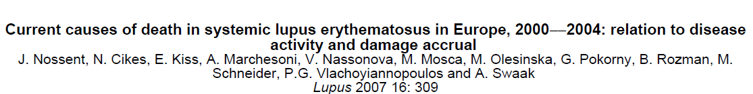
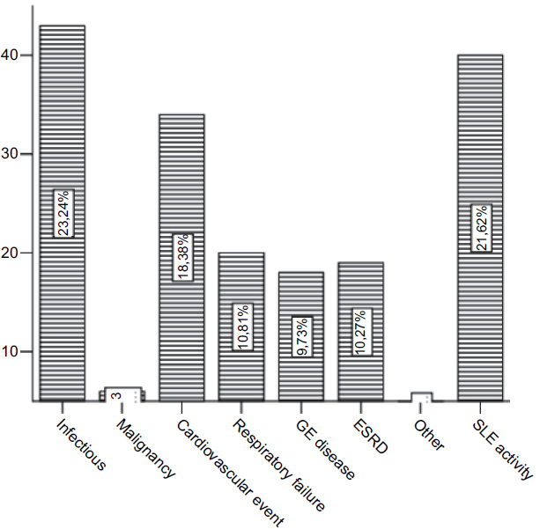
Causas de morte (%)
Número de casos
Gráfico adaptado a partir da referência 2.
2 – NOSSENT, J. et al. Lupus; 16: 309–17, 2007.

Slide 13
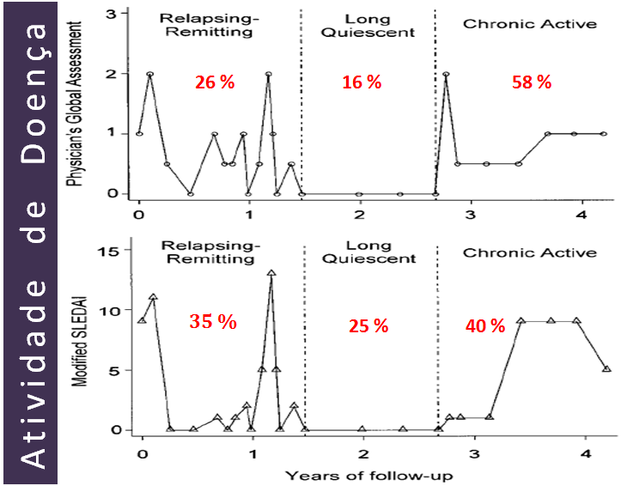
Gráfico adaptado a partir da referência 3.
3 – BARR, SG. et al. Arthritis & Rheumatism, 42(12): 2682–88, 1999.

Slide 14

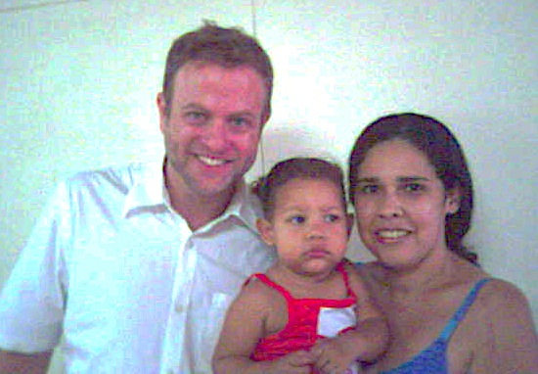
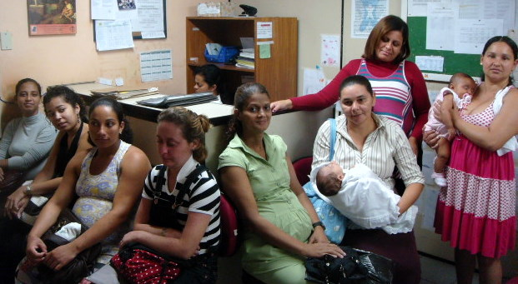
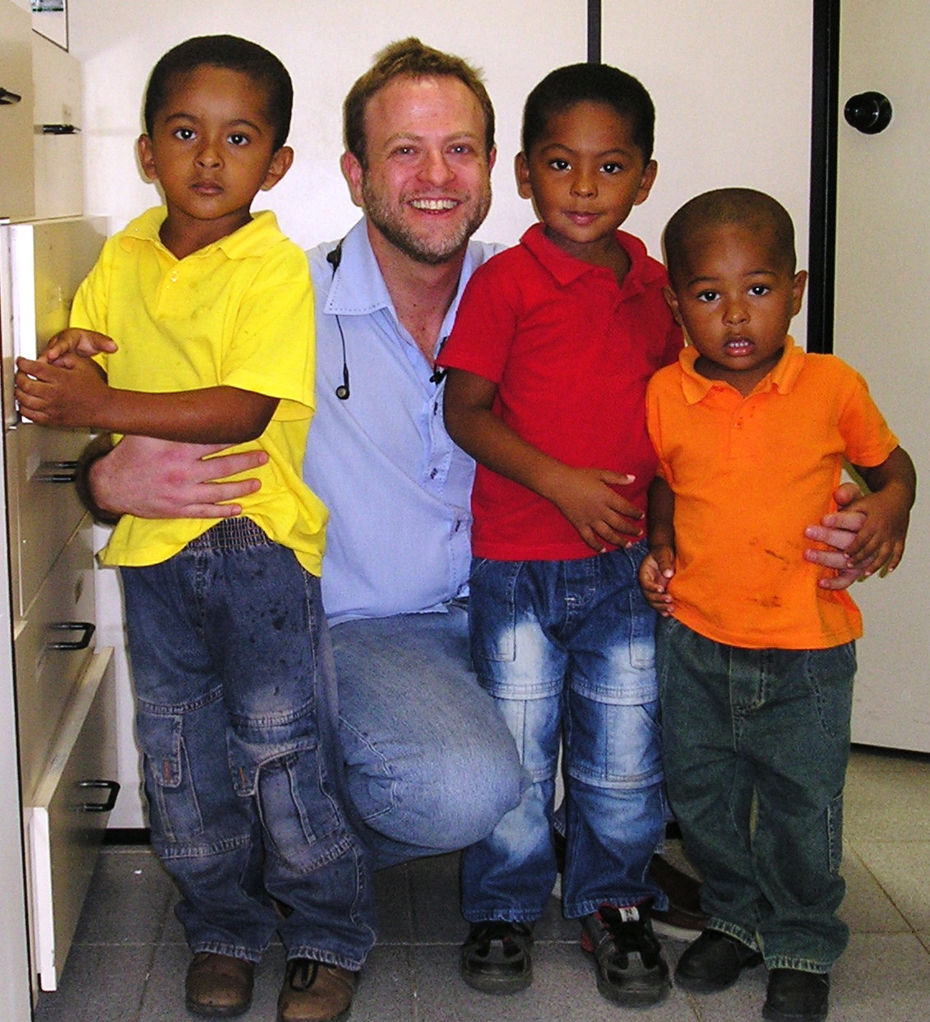
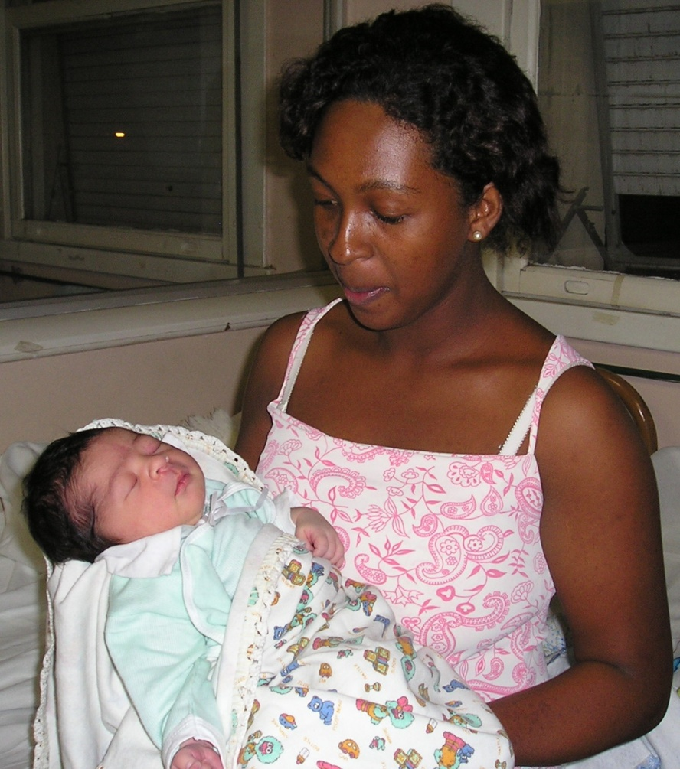
Aconselhamento pré-concepcional
Para todas as pacientes férteis com Lupus
PLANEJAMENTO: 6 meses de remissão + HCQ
Evitar: - Nefrite ativa / SN
- Acidente vascular cerebral
nos últimos 2 anos
- 2 primeiros anos de Dx
- AINE, inibidor da COX-2
- Classe “X” & novas drogas
Possibilidade dos filhos desenvolverem LES? ~2%
Melhoria no tratamento e biomarcadores: a gravidez no LES tornou-se mais comum/bem sucedida
¹ Clowse M, et al. Arthritis Rheum (2005) Feb;52(2):514-21
² Cortés-Hernández J, et al. Rheumatology (2002) Jun;41(6):643-50
³ Lockshin MD, Qamar T, Levy RA, Druzin ML. Clin Exp Rheumatol , (1989) Sept-Oct;3:S195-7
⁴ Qazi U, Lam C, Karumachi SA, Petri M. J Rheumatol (2008) Apr; 35(4):631-4

Slide 15
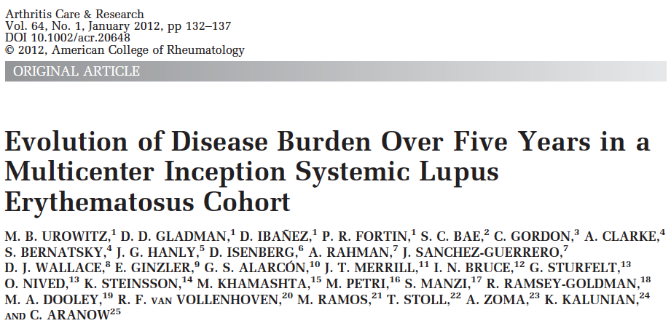
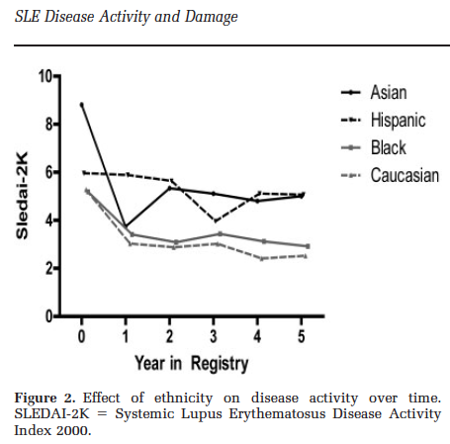
Impacto da doença muda no decorrer dos cinco anos.
Enquanto a atividade da doença (SLEDAI) diminui; os danos (SDI) acumulam, especialmente danos relacionados com a corticoterapia.

Slide 16
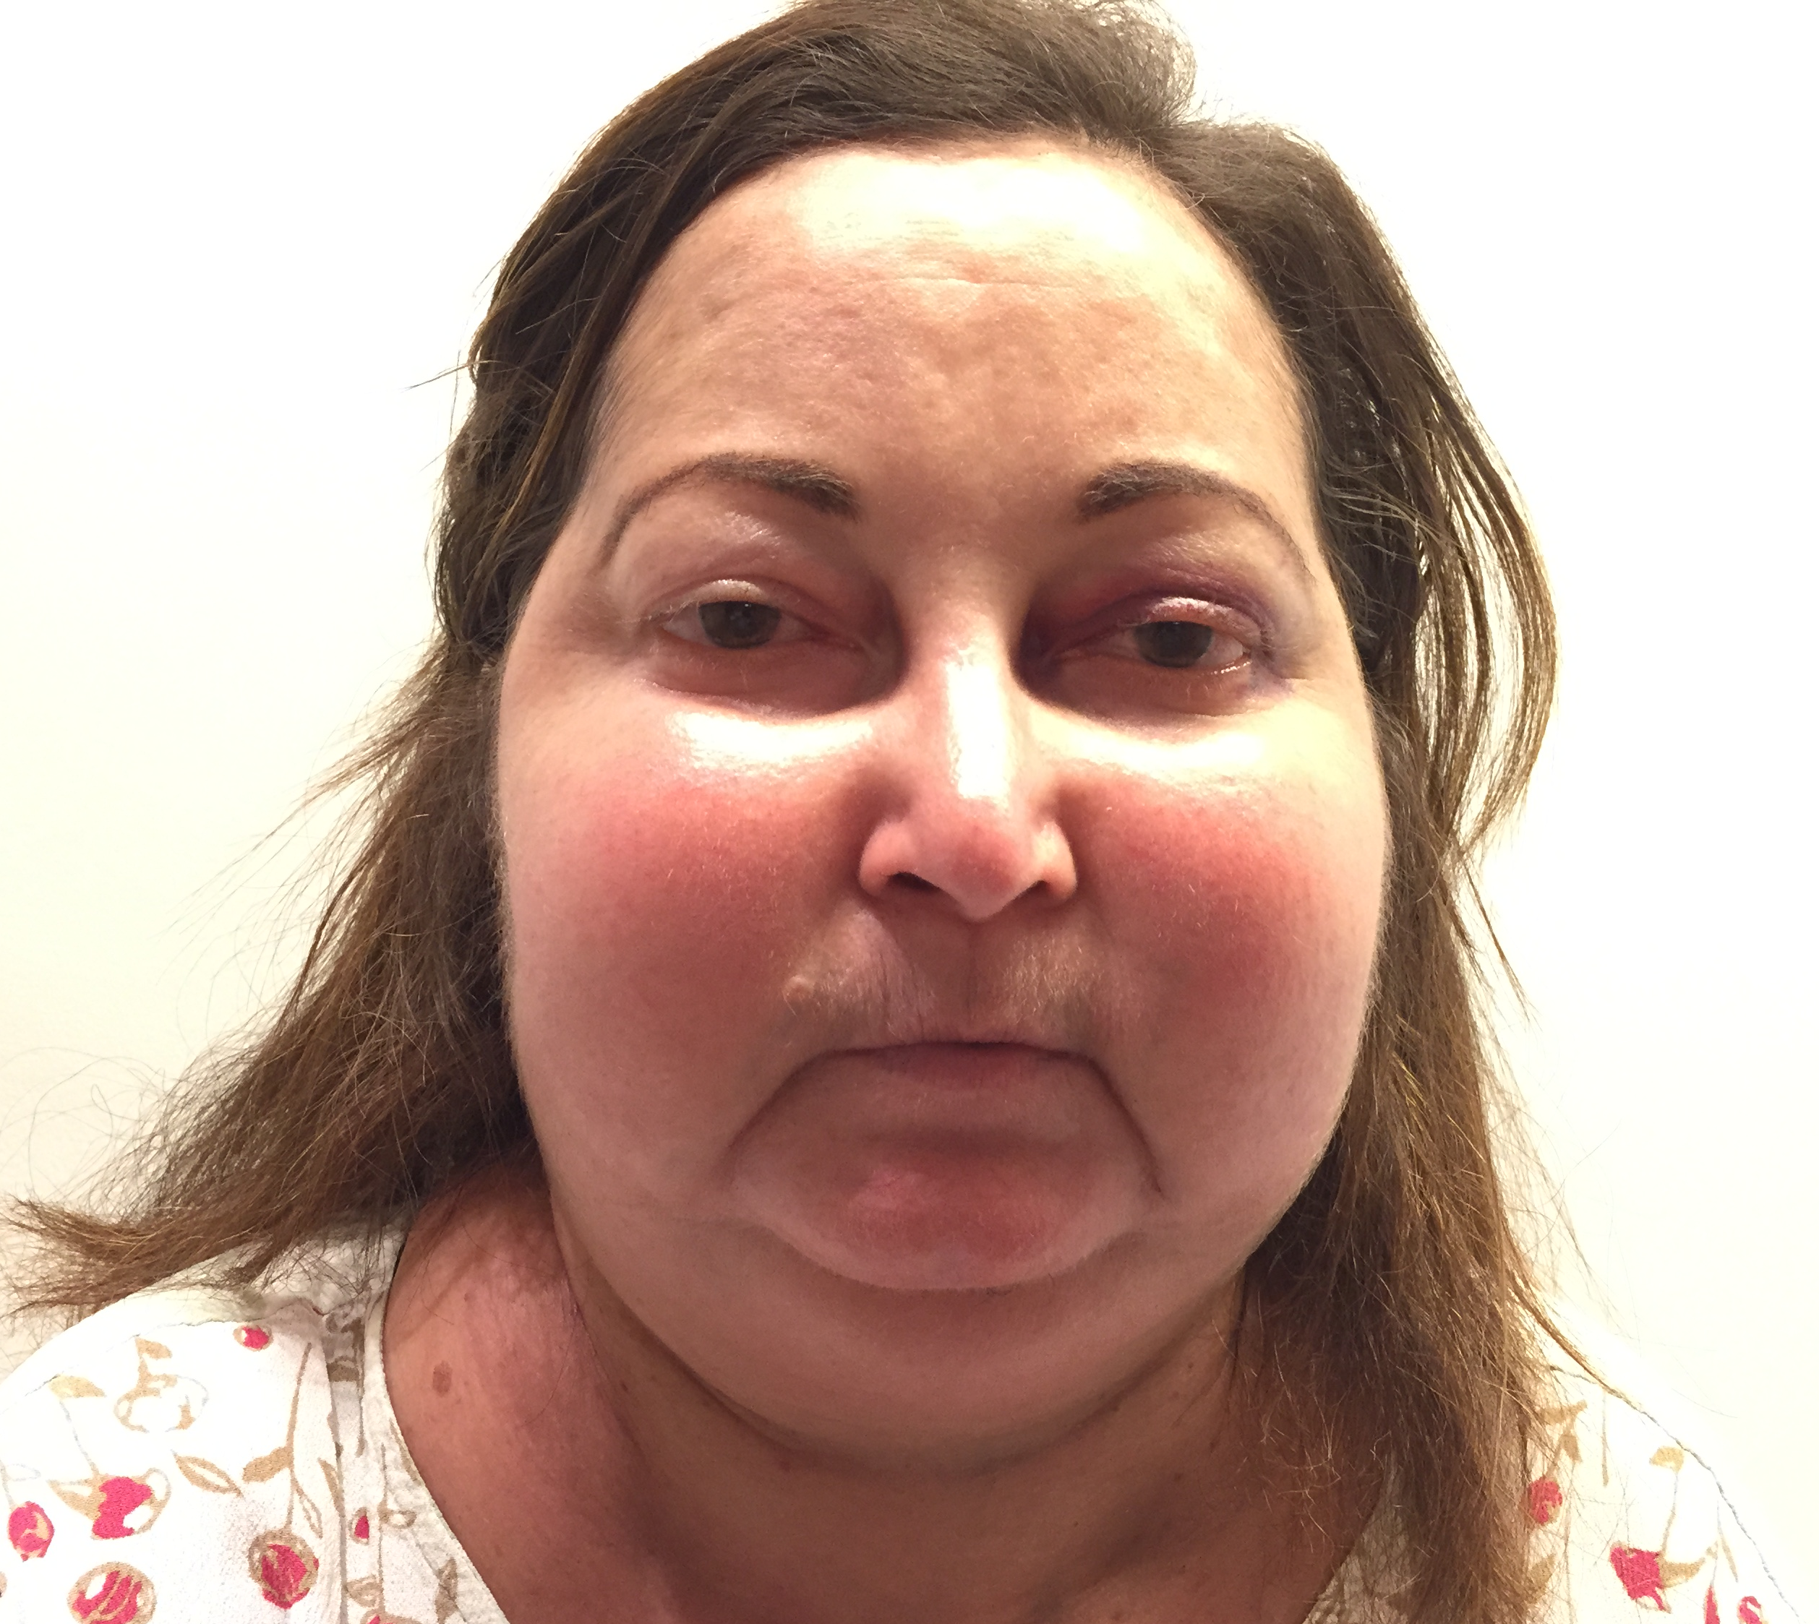
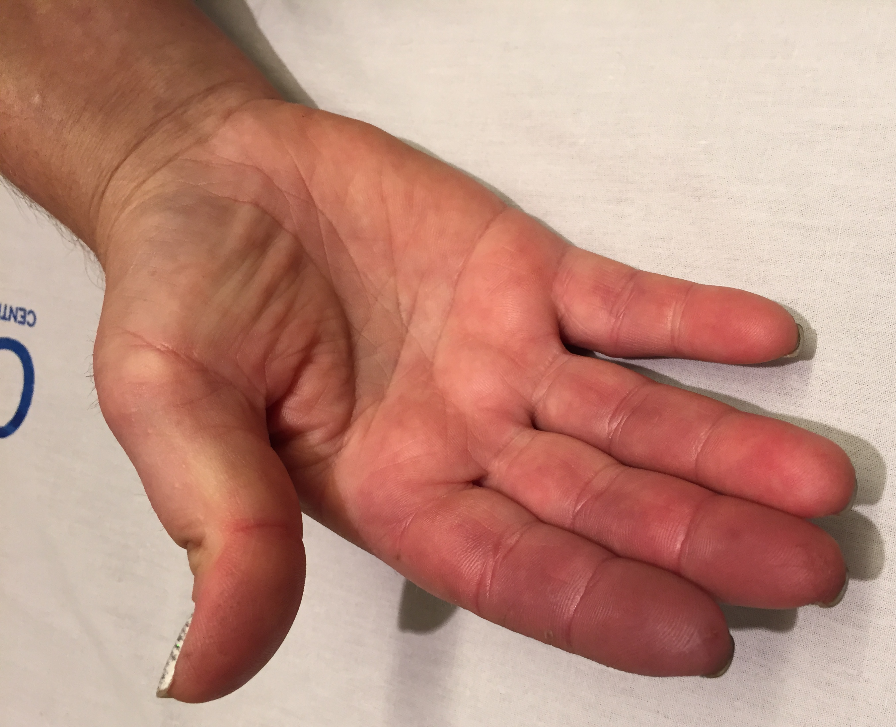
Fatores de risco relevantes de complicações
de longo prazo em LES
•
Persistência de doença ativa, apesar do tratamento padrão
Dano
Óbito
•
Efeitos colaterais do tratamento padrão
–
Corticosteroides
–
Imunossupressores
D
o
r
i
a
A
,
et
al.
Am
J
Med.
2
0
0
6
;
1
1
9
(
8
)
:
7
0
0
-
6
R
a
h
m
a
n
P
H
o
e
s
J
N
,
et
al.
Ann
Rheum
Dis
.
2
0
0
7
;
6
6
(
1
2
)
:
1
5
6
0
-
7
,
et
al.
Lupus.
2
0
0
1
;
1
0
(
2
)
:
9
3
-
6
U
r
o
w
i
t
z
M
B
,
et
al.
J
Rheum
atol.
2
0
0
8
;
3
5
(
1
1
)
:
2
1
5
2
-
8
N
i
v
e
d
O
,
et
al.
J
Rheum
atol
.
2
0
0
2
;
2
9
(
7
)
:
1
3
9
8
-
4
0
0
C
h
a
m
b
e
r
s
S
A
,
et al
Rheum
atology
(
O
x
f
o
r
d
)
.
2
0
0
9
;
4
8
(
6
)
:
6
7
3
-
5
A
l
a
r
c
ó
n
G
S
,
et
al.
Rheum
a
tology
(
O
x
f
o
r
d
)
.
2
0
0
4
;
4
3
(
2
)
:
2
0
2
-
5
L
o
p
e
z
R
,
et
al.
Rheum
atology
(
O
x
f
o
r
d
)
.
2
0
1
2
;
5
1
(
3
)
:
4
9
1
-
8
S
t
o
l
l
T
,
et
al.
Rheum
atology
(
O
x
f
o
r
d
)
.
2
0
0
4
;
4
3
(
8
)
:
1
0
3
9
-
4
4
J
a
c
o
b
s
e
n
S
,
et
al.
Scand
J
Rheum
atol.
1
9
9
9
;
2
8
(
2
)
:
7
5
-
8
0
N
o
s
s
e
n
t
J
,
et
al.
Lupus
.
2
0
0
7
;
1
6
(
5
)
:
3
0
9
-
1
7

Slide 17

Philip Hench - 1950

Slide 18
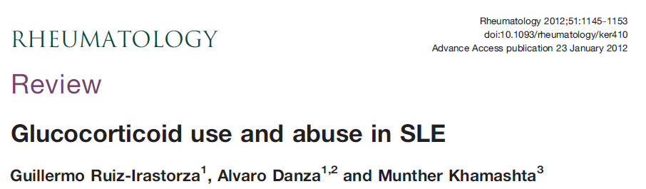
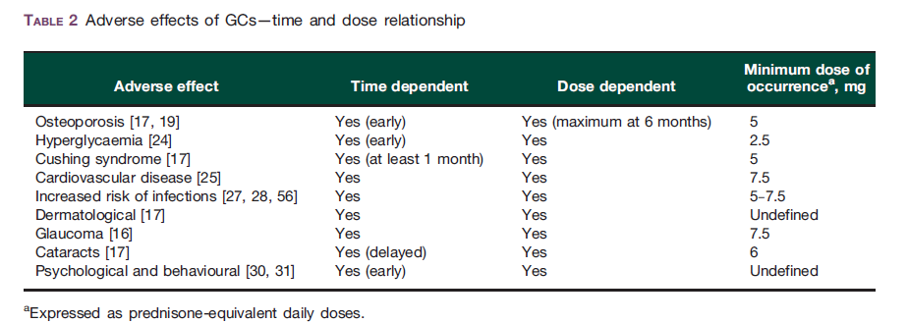
RUIZ-IRASTORZA, G. et al. Rheumatology, 51: 1145-53, 2012 .
Notes:
Tradução Slide 9
REUMATOLOGIA
Revisão
Uso e abuso de glucocorticoides em LES
Guillermo Ruiz-Irastorza1, Alvaro Danza1,2 e Munther Khamashta3
Rheumatology 2012;51:1145-1153
doi:10.1093/rheumatology/ker410
Advance Access publication 23 de janeiro de 2012
Tabela 2 – Efeitos adversos de GCs – relação tempo/dose
Efeito adverso
Dependente de tempo
Dependente de dose
Dose mínima de ocorrênciaa, mg
Osteoporose [17,19] Sim (cedo) Sim (máximo em 6 meses) 5
Hiperglicemia [24] Sim (cedo) Sim 2,5
Síndrome de Cushing [17] Sim (pelo menos 1 mês)Sim 5
Doença cardiovascular [25] Sim Sim 7,5
Risco elevado de infecções [27,28,56] Sim Sim 5-7,5
Dermatológico [17] Sim Sim Indefinida
Glaucoma [16] Sim Sim 7,5
Cataratas [17] Sim (tardio) Sim 6
Psicológico e comportamental [30,31] Sim (cedo) Sim Indefinida
aExpressa como doses diárias equivalentes de prednisona.

Slide 19
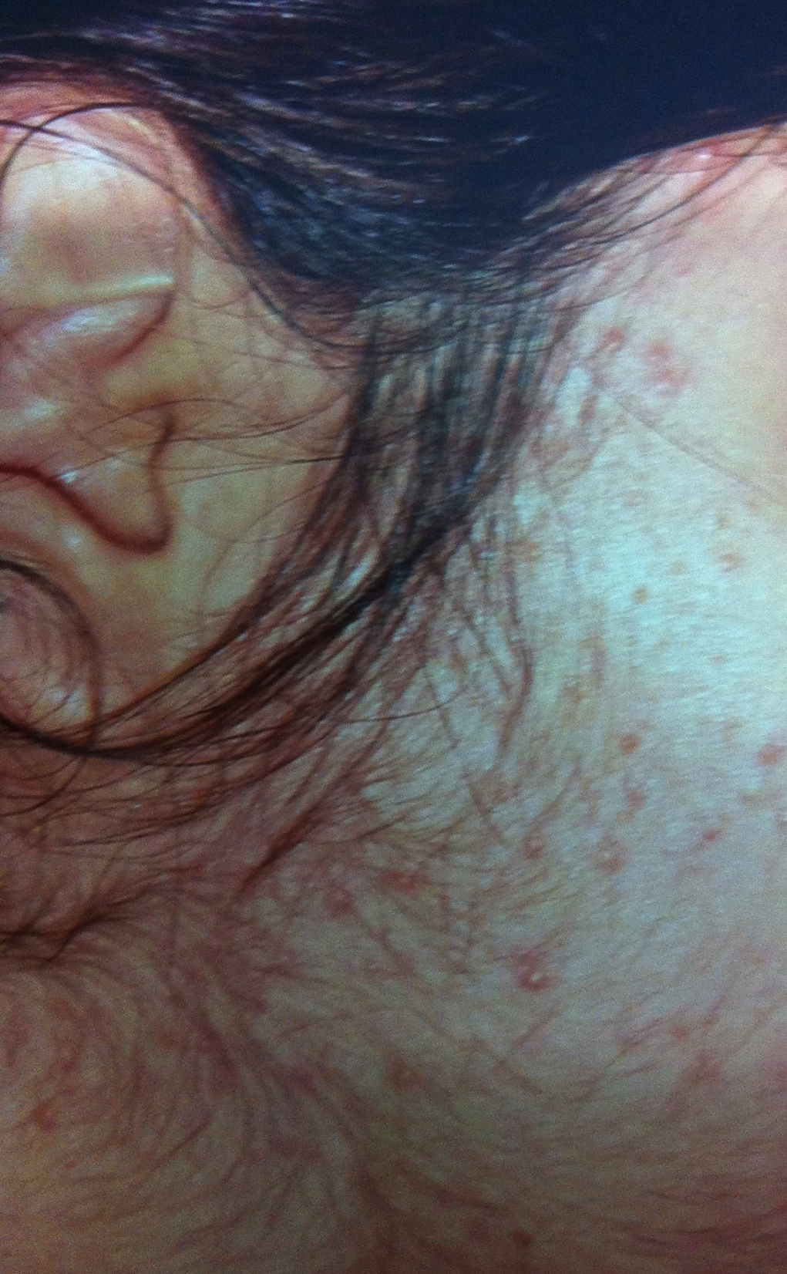
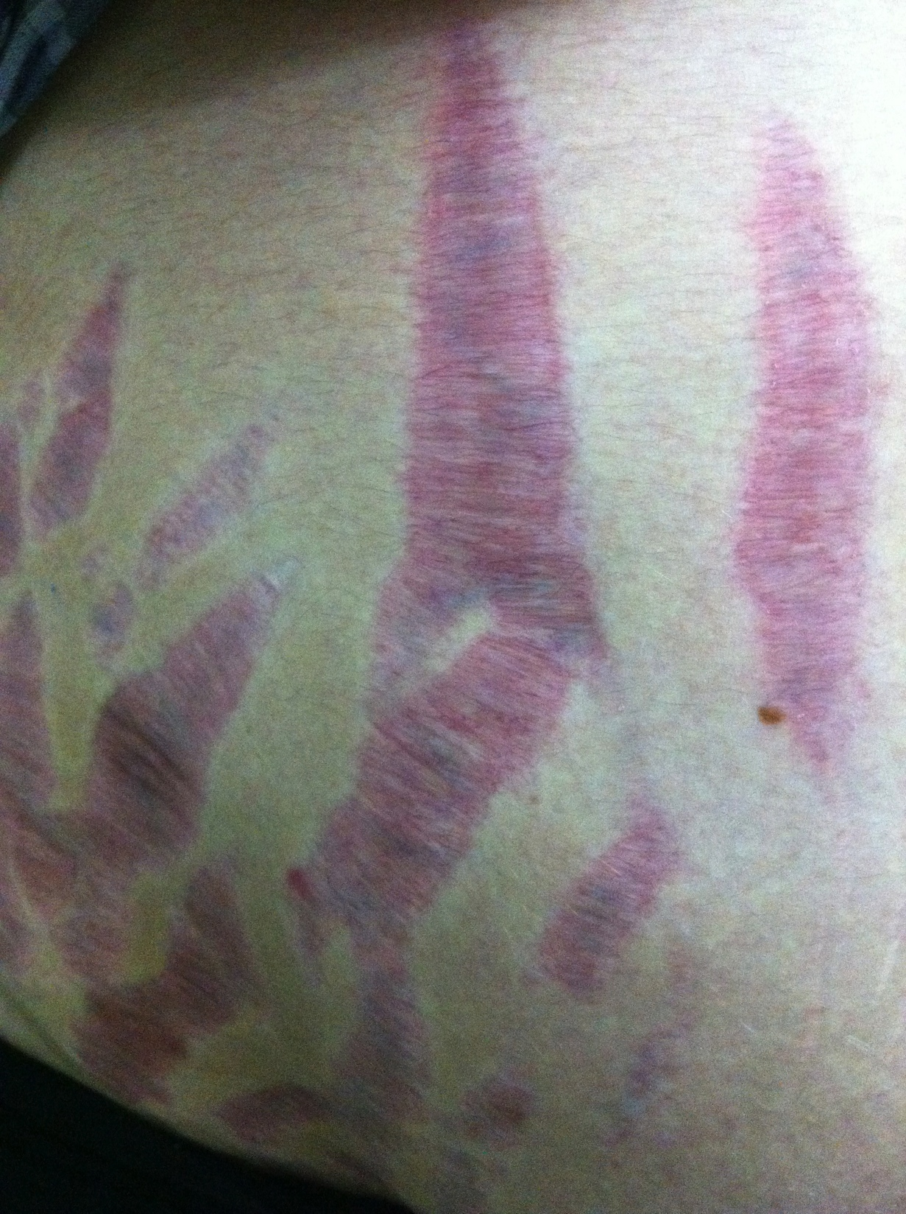

Slide 20
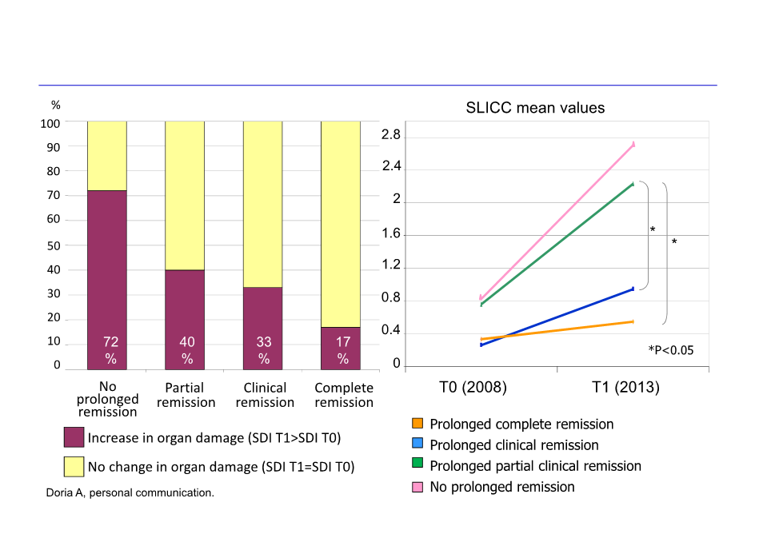
Aumento do dano de acordo com o estado clínico do paciente

Slide 21
Mesmo com baixa atividade da doença, os pacientes podem ainda acumular danos nos órgãos
Atividade da doença durante 5 anos de acompanhamento
(N=298)
Percentagem de pacientes com
danos nos órgãos durante 5 anos de acompanhamento
(N=298)
Média total de SLEDAI-2K
Pacientes com SDI >0, %
Anos no registro
Anos no registro
Características dos pacientes no ingresso do estudo
Idade média | 35,3 anos | Duração média da doença | 5,5 meses
Gênero, feminino | 87% | Pontuação média de SLEDAI-2K | 5.9
Etnia | 55% caucasiana, 12% negra, 14% asiática, 16% hispânica, 2% “outra”. | Tempo do diagnóstico até o ingresso do estudo | <15 meses
 |  | Duração do acompanhamento | ≥ 5 anos
SDI = Índice de Danos de Clínicas de Colaboradores Internacionais de Lúpus Sistêmico/Colégio Americano de Reumatologia; SLICC/ACR = Clínicas de Colaboradores Internacionais de Lúpus Sistêmico/Colégio Americano de Reumatologia.
Urowitz MB, et al. Arthritis Care Res 2012; 64:132–137.

Slide 22
FATORES ASSOCIADOS A UM BOM PROGNÓSTICO
Supressão antecipada, eficaz, da atividade da doença.
Manutenção em longo prazo de baixos níveis de atividade da doença.
Prevenção de grande envolvimento de órgãos.
Uso limitado de doses de tratamento potencialmente prejudiciais.
Boa adesão.
Doria A, et al. Autoimmunity Rev 2014 ;
Lateef A & Petri M. Arthritis Res Ther 2012; 14:S4.

Slide 23
Tratamento do LES pode ser um ato de equilíbrio
Alta atividade da doença no LES
Tratamento de baixa intensidade
Alto acúmulo de dano
Baixo acúmulo de dano
Atividade da doença
Toxicidade associada ao tratamento
Baixo acúmulo de dano
Alto acúmulo de dano
Baixa atividade da doença no LES
Tratamento de alta intensidade
1. Petri M, et al. Arthritis Rheum 2012; 64:4021–4028; 2. Fangtham M & Petri M. Curr Rheumatol Rep 2013; 15:360–366; Lateef A & Petri M. Arthritis Res Ther 2012; 14:S4; 4. 2. ACR Ad Hoc Committee on SLE Guidelines. Arthritis Rheum 1999; 42:1785–1796.

Slide 24
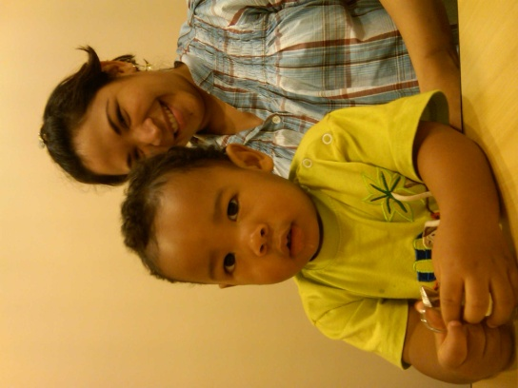
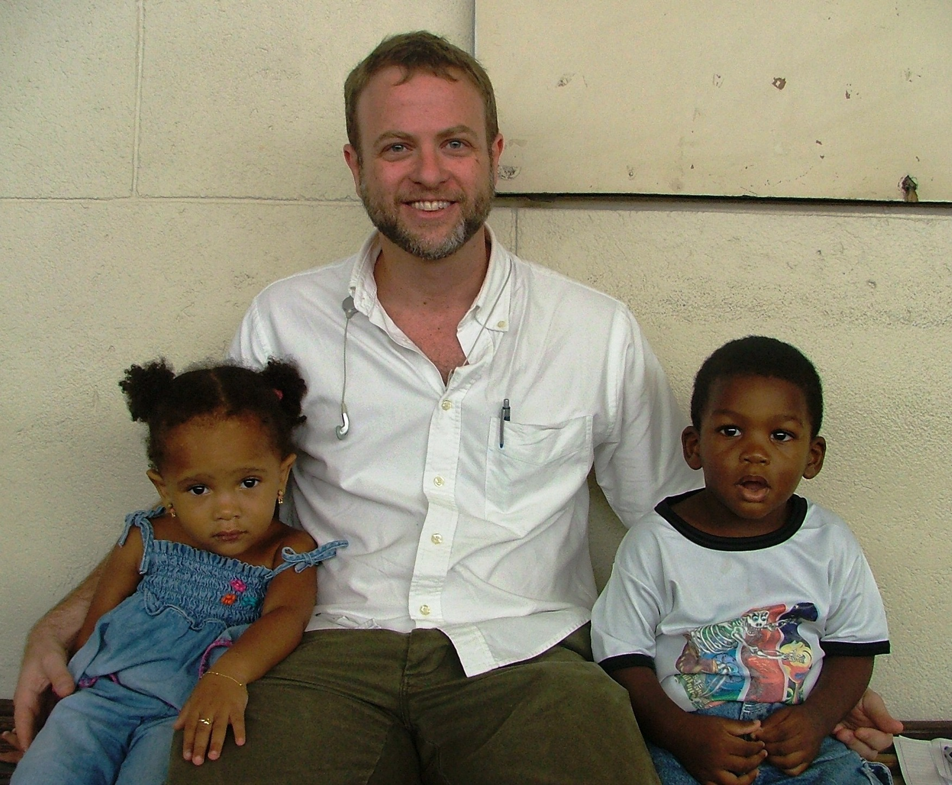
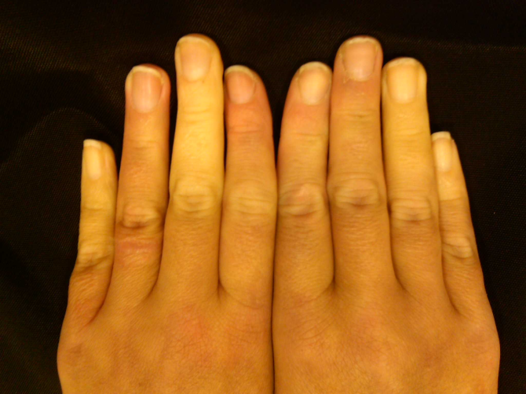
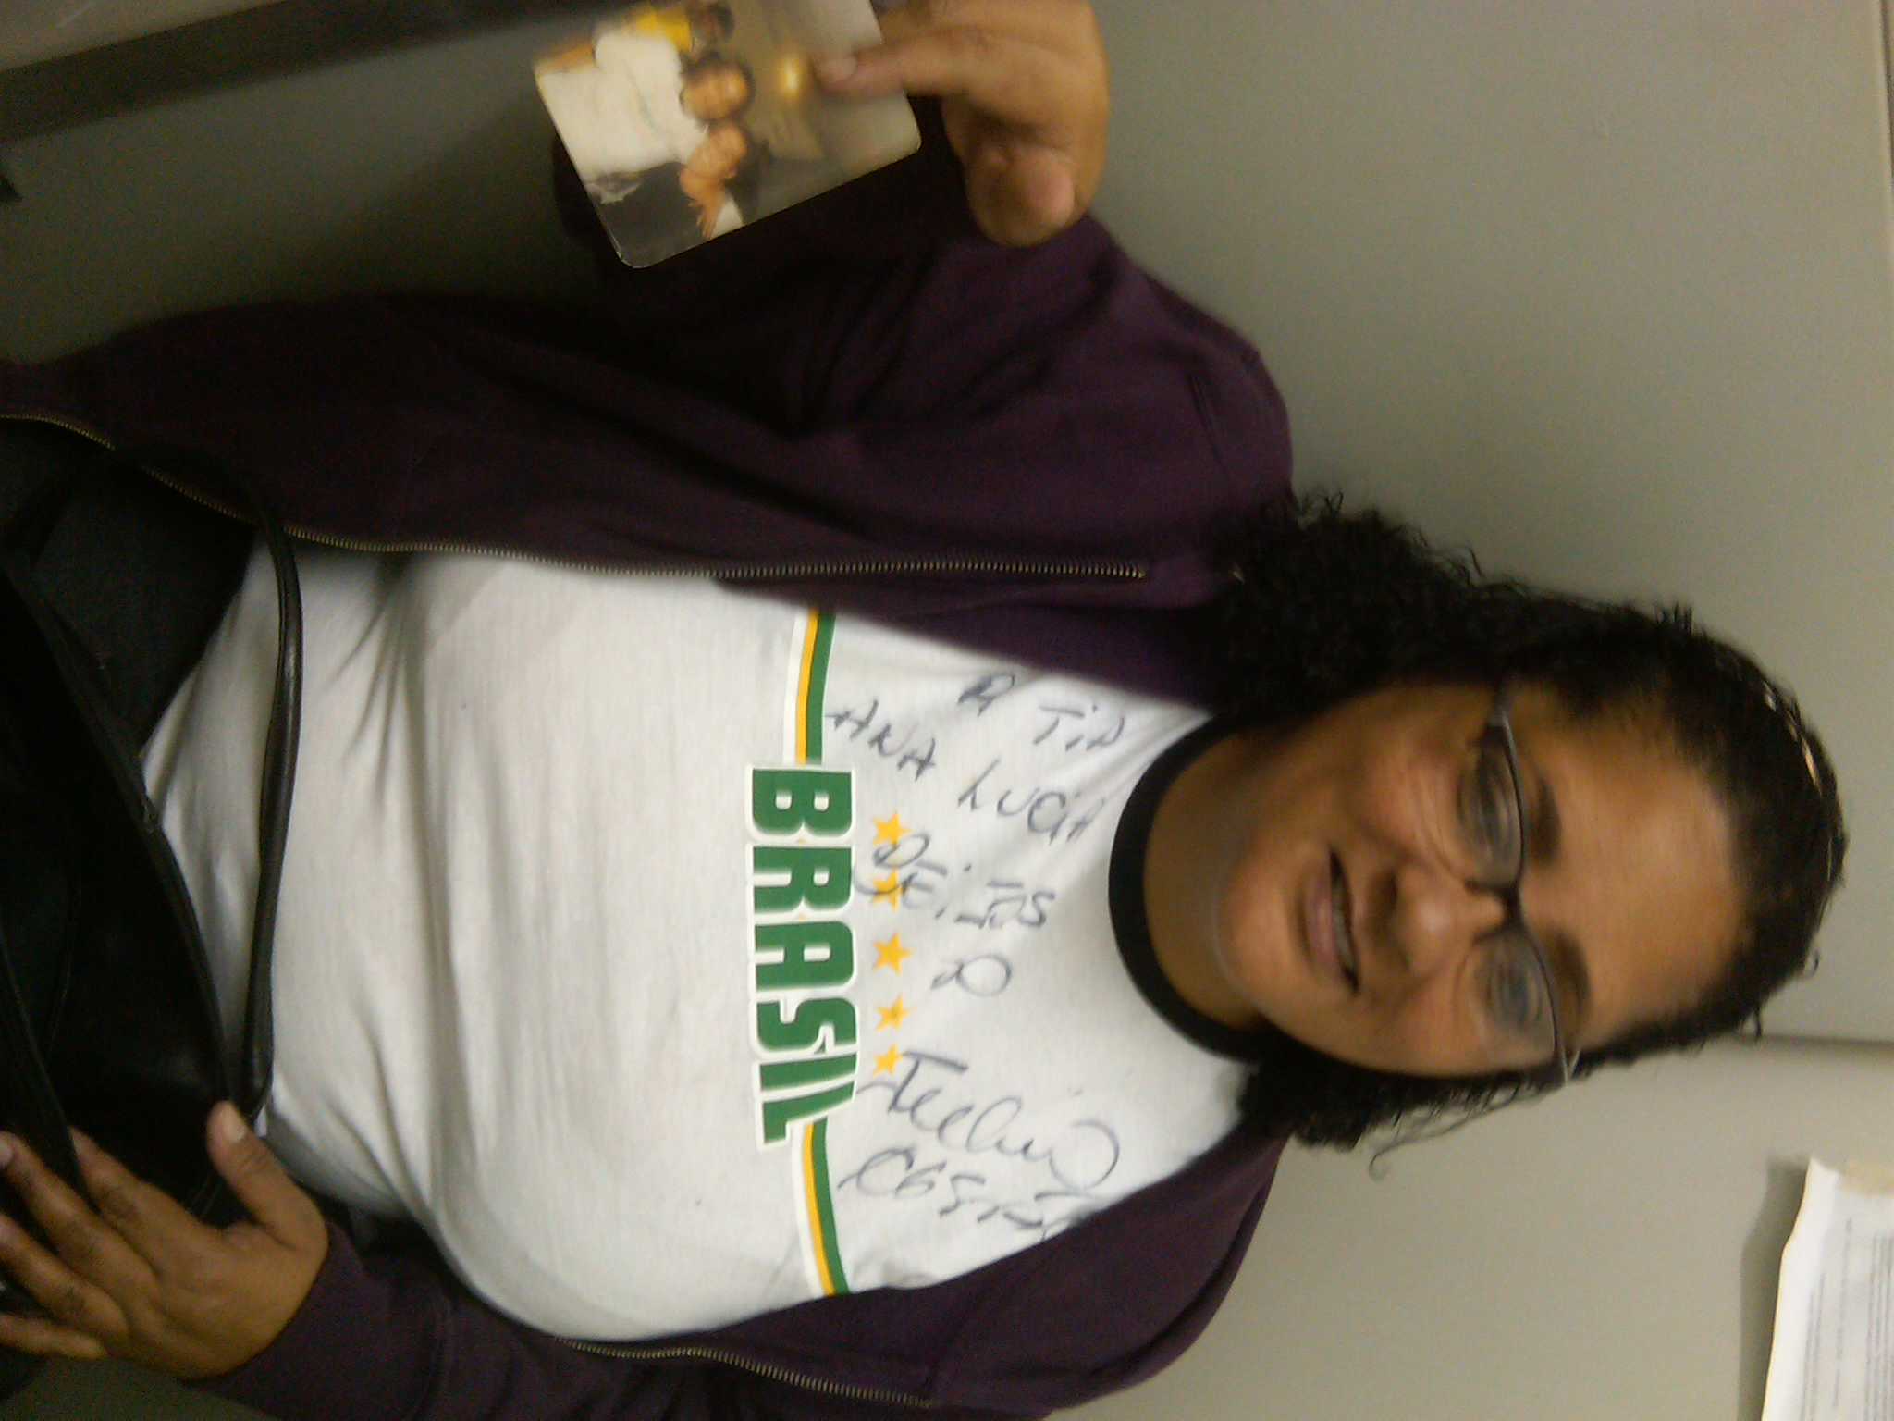
Novos tratamentos que diminuem a atividade de doença com redução da necessidade de corticóides estão disponíveis.

Slide 25




Slide 26



Reconhecimento e diagnóstico precoce.
Proteção solar e cuidados gerais são fundamentais.
Adesão ao tratamento e otimização de doses (T2T).
Novos alvos terapêuticos.

Slide 27

Obrigado!

